Slide 1

«Распевка - основа постановки детского голоса»
«Запоют дети – запоет народ», – писал К. Д. Ушинский.
Музыкальный руководитель МДОУ №8 «Журавлик»
Тюшова Наталья Владимировна

Slide 2
ТЕРМИНЫ:
"A cappella"- (итал. a cappella, «как в капелле») пение (как правило, хоровое) без инструментального сопровождения.
Валеологические попевки- несложные, добрые тексты и мелодия, состоящая из звуков мажорной гаммы (позитивный лад), поднимают настроение, подготавливают голос к пению.
Музицирование - играть на музыкальном инструменте, заниматься музыкой.

Slide 3
Фонопедические упражнения способствуют развитию носового, диафрагмального, брюшного дыхания, стимулированию гортанно-глоточного аппарата и деятельности головного мозга, укрепляют голосовые связки детей, помогают профилактики заболеваний верхних дыхательных путей.
Мелодизированные пальчиковые игры-соединение пальцевой пластики с выразительным мелодическим и речевым интонированием под музыку (как попевки и песенки) с показом иллюстраций и игрушек.
Рефлексия- способность сознательно обращать внимание на свои мысли, эмоции, поведение, оценивать принятые решения и перспективы.

Slide 4
Каждый человек при рождении получает уникальный дар – голос, который при желании и благоприятных условиях может стать музыкальным инструментом.
АКТУАЛЬНОСТЬ.
Пение одно из самых любимых, ярких и доступных видов искусства, которое способно доставлять радость, развивать воображение и фантазию, способствовать творческому развитию и здоровому образу жизни ребенка. Игровые сюжеты, видео-распевки превращают распевание в увлекательный процесс, что в дальнейшем облегчит усвоение детьми более сложных песен. Дети и педагог получают удовольствие и радость от распевания.

Slide 5
ЦЕЛЬ:
Воспитание интереса и любови к распевке, умение петь чётко, внятно с настроением и выражать свои чувства в распевках.

Slide 6
ЗАДАЧИ ИГРОВОГО РАСПЕВАНИЯ:
Настроить детей на рабочий лад. Собрать внимание.
Подготовить певческий и артикуляционный аппараты к пению.
Развить звуковысотный слух, поработать над чистотой интонации и расширить диапазон голоса.
Отработать сложные моменты изучаемых произведений.

Slide 7
МЕТОДЫ И ПРИЕМЫ:
Подбор игровых упражнений- распевок, соответствующих детям определенного возраста.
Использование технологий в игровой форме.
Пение по рядам, по цепочке.
Пение без музыкального сопровождения (a capella).
Если рассмотреть любую мелодию, то мы увидим, что она состоит из цепочки интервалов, постепенного движения мелодии вверх, вниз или же пения на одном звуке, что, наверное, самое сложное для детей.

Slide 8
Теоретическое и сложное распознавание высоких, средних звуков очень важно закрепить на практике голосом, для этого и существует раздел «Распевание» музыкального занятия. Раздел «Распевание» для детей скучен, неинтересен, монотонен и не всегда понятен. Диапазон и вокальные позиции распевок довольно однообразны. Поэтому любая распевка должна содержать определенную задачу. Если требуется расширить диапазон голосов , то начать распевание следует со звука соль 1, чтобы достать звук ре2, который является предельным. Звук до1 для дошкольников-«чужой». В начале диапазон распевок ограничен-он равен малой или большой терции. И только постепенно, по мере укрепления и развития голосовых связок и гортани, диапазон несколько расширяется.(н-р: ст.гр., подг.гр.).

Slide 9
Для детей любое 5 обычное песенное упражнение монотонно, однообразно, что снижает их интерес. Поэтому оно должно проходить в игровой форме.
Короткий сказочный сюжет или просто игровой момент может стать основой для распевки. Дети воспринимают игровое распевание как первую из песен и ждут его с нетерпением. Систематическое использование песенок-распевок помогает выровнять звучание голоса, добиться естественного легкого пения. Важно, чтобы каждое упражнение имело интересное содержание, игровой момент и могло увлечь ребенка.
Использование игрового распевания окажется эффективным, если этому разделу будет уделяться 3-5 минут музыкальной НОД. Результат использования распевок не заставит себя ждать – дети хорошо поют, чисто интонируют.

Slide 10
Игровое распевание включает в себя два образа,
две музыкальные фразы на высокое и среднее звучание голоса.
Наглядность и образность картинок помогает детям озвучивать данных героев в разных звуковых позициях. Контрастность образов помогает детям четко сопоставлять и воспроизводить голоса и, что не мало важно, играть в них.
Такое игровое распевание благодаря наглядности и игровой ситуации развивает:
Образное воображение, правильность выбора голоса (среднего, высокого), чистое интонирование.
Самоконтроль, умение анализировать свое пение и товарищей.
Дикцию, артикуляцию, дыхание в пении.

Slide 11
Творческие способности, формирует навыки театральной деятельности( используется мимика, жесты, пение по ролям).
Распевание может перейти в музыкальную игру, танец, повтор и закрепление муз.ритм.движений, музицирование.
Игровые распевки на музыкальном занятии используют в различных видах деятельности:
музыкальное приветствие валеологические попевки, музицирование, дыхательная и артикуляционная гимнастика, речевые игры в форму музыкальных чистоговорок, фонопедические упражнения, распевки- календарики, мелодизированные пальчиковые игры.

Slide 12
Дети игровое распевание воспринимают, как первую из песен.
Чередование распевок и смена иллюстраций подогревает интерес. Распевка должна предвосхищать решение поставленной задачи в последующей песне (отработать скачки или плавный подъём мелодии).
Песня – это не только мелодия, но в ней есть еще и слова. АРТИКУЛЯЦИОННАЯ ГИМНАСТИКА помогает справиться с трудностями неправильного произношения отдельных звуков. Целью, которой является развитие певческих способностей, чувство ритма, совершенствование дикции, формирование артикуляции различных звуков. Отточить дикцию помогут скороговорки, игровые упражнения в для губ, язычка. («Кот Рыжик», «Баба Квака», «Лягушонок-слоненок», «Неваляшка».
Каждая буквочка – это завернутая конфетка.

Slide 13
МЕЛОДИЗИРОВАННЫЕ ЧИСТОГОВОРКИ.
Формирование артикуляционного уклада сонорных, свистящих, шипящих звуков стимулирует развитие экспрессивной речи, правильного звукопроизношения, артикуляционной моторики, укрепляет мышцы губ и языка, положительно влияет на формирование дыхания у детей, музыкальных и творческих способностей. Параллельно использовать жесты: хлопки, шлепки по коленям, щелчки, притопы. Свистящие звуки «С» «З» «Ц»: «Цыплята», «Злая коза», «Гости», «Оса», «Гусь», «Колесо». Сонорные звуки «Л» «Р»: «Кукла», «Утро», «Котик». Шипящие звуки «Ж» «Ш» «Ч» «Щ»: «Калачи»

Slide 14
Пение с предшествующей ДЫХАТЕЛЬНОЙ ГИМНАСТИКОЙ оказывает на детей психотерапевтическое, оздоравливающее, лечебное воздействие. Используются упражнения на развитие диафрагмально-брюшного дыхания, продолжительного речевого выдоха: «Ладошки», «Кошка», «Большой маятник», «Игрушка-неваляшка», «Погончики», «Насос», «Накачиваем шины»….
ВОКАЛЬНО-ПЕВЧЕСКАЯ ПОСТАНОВКА КОРПУСА.
ВАЖНО принять правильное положение. Чтобы ребенок чувствовал себя свободно – внимательно следить за осанкой. Голос будет звучать естественно и легко, если ничего не мешает. Сесть или встать прямо, голову не поднимать слишком высоко, плечи свободно опущены. Игровые упражнения - установки: «Спинка-тростинка», «Сидит дед», «Баба-Яга», «Посмотрите за собой», «Петь приятно и удобно».

Slide 15
Игровые ФОНОПЕДИЧЕСКИЕ УПРАЖНЕНИЯ, как здоровьесберегающая технология. Цель, которых активизация фонационного выдоха, т.е. связь голоса с дыханием.(«Лень», «Погреемся», «Посчитаем», «Капризка», «Тигр вышел погулять», «Покачай ребенка», «Эхо», «Езда на автомобиле», «От 1 до 10», «Море», «Качели», «Ракета»).
МЕЛОДИЗИРОВАННЫЕ ПАЛЬЧИКОВЫЕ ИГРЫ.
Цель: развитие речи, двигательных качеств, соединение пальцевой пластики с выразительным мелодическим и речевым интонированием под музыку (как попевки и песенки) с показом иллюстраций и игрушек.(«Хлопаем в ладоши», «Лодочка», «Тили-тели», «Лебедушка», «Котик», «Дождик», «Деревенский разговор», «Зоосад»).

Slide 16
РАБОТА С ВОСПИТАТЕЛЯМИ И РОДИТЕЛЯМИ.
Консультации о вреде крикливого пения, громкого разговора на улице в холодную, сырую погоду. Крик и шум портит голос детей, притупляет слух и отрицательно влияет на их нервную систему. К голосовым связкам детей нужно относиться бережно,
не допускать, чтобы дети кричали, напрягали и не берегли голос, не форсировали звук во время пения, следить за плавным голосоведением.

Slide 17
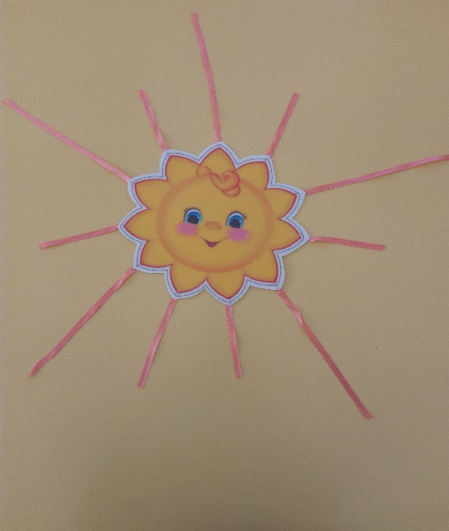
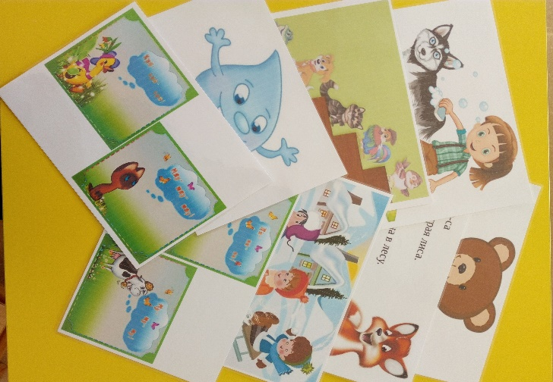
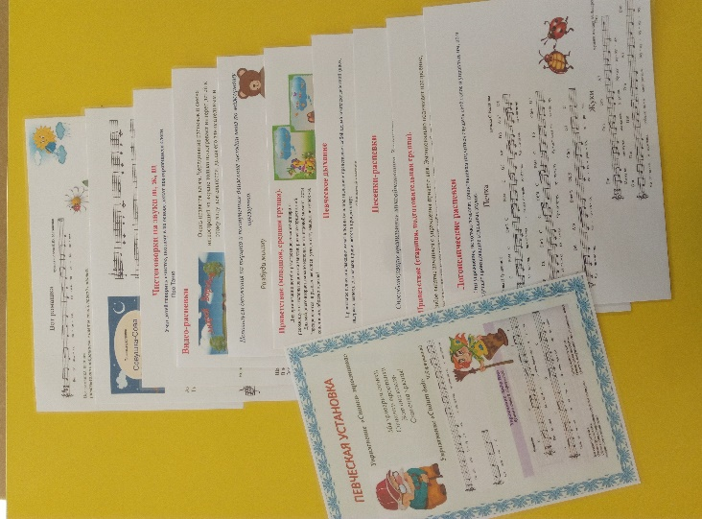
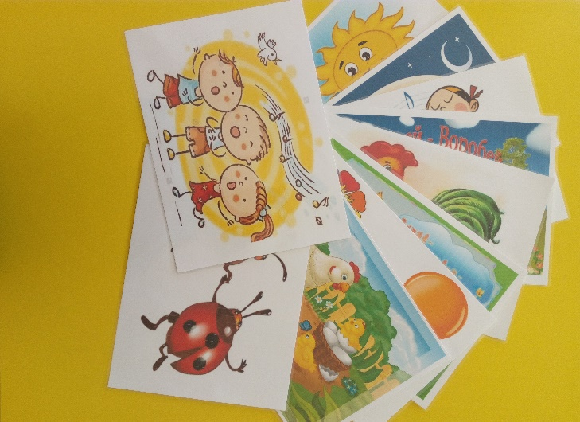
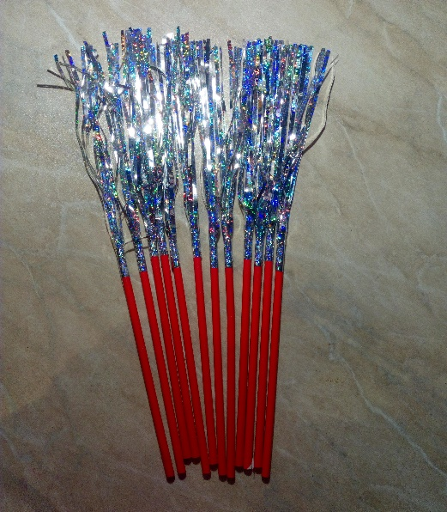
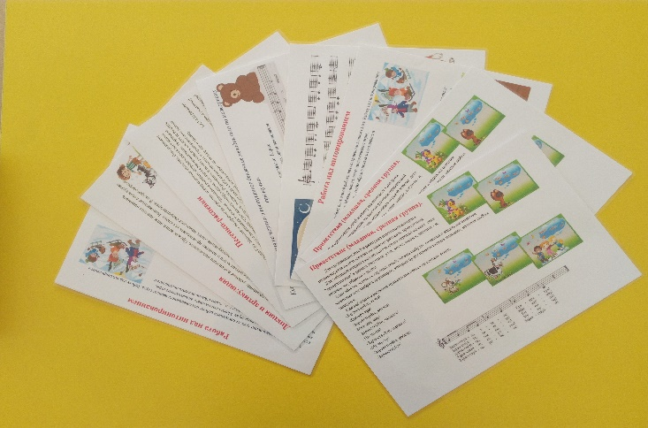
Картотека песенок-распевок, музыкально-дидактических игр

Slide 18
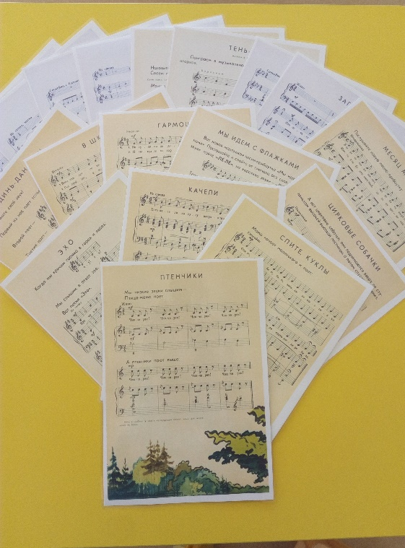
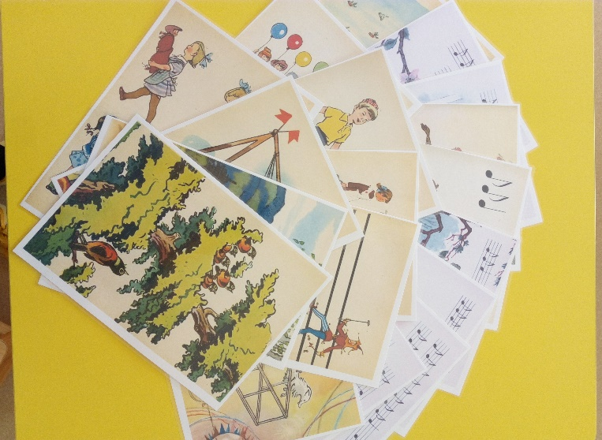
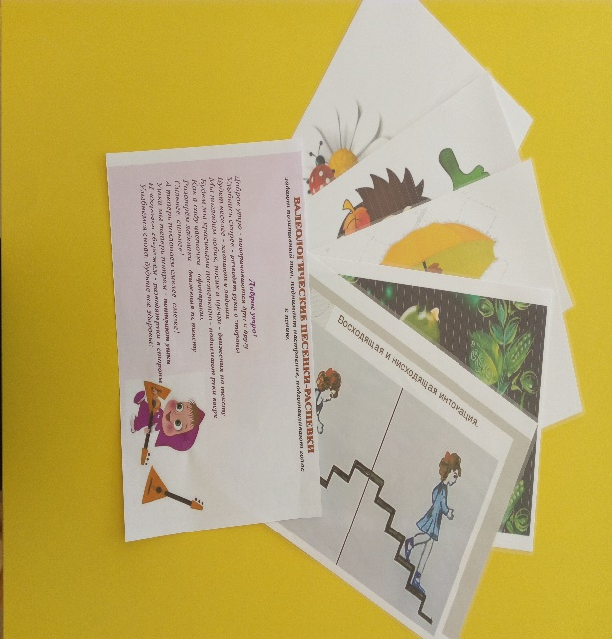
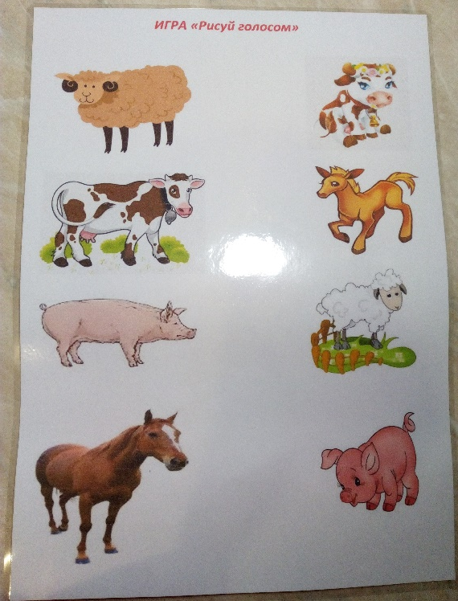
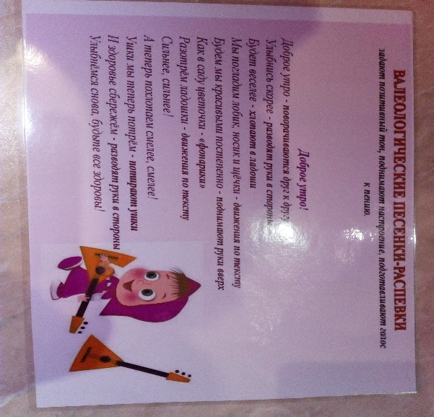
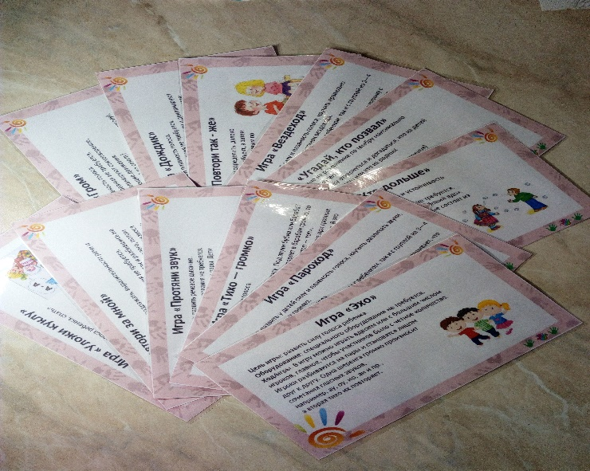

Slide 19
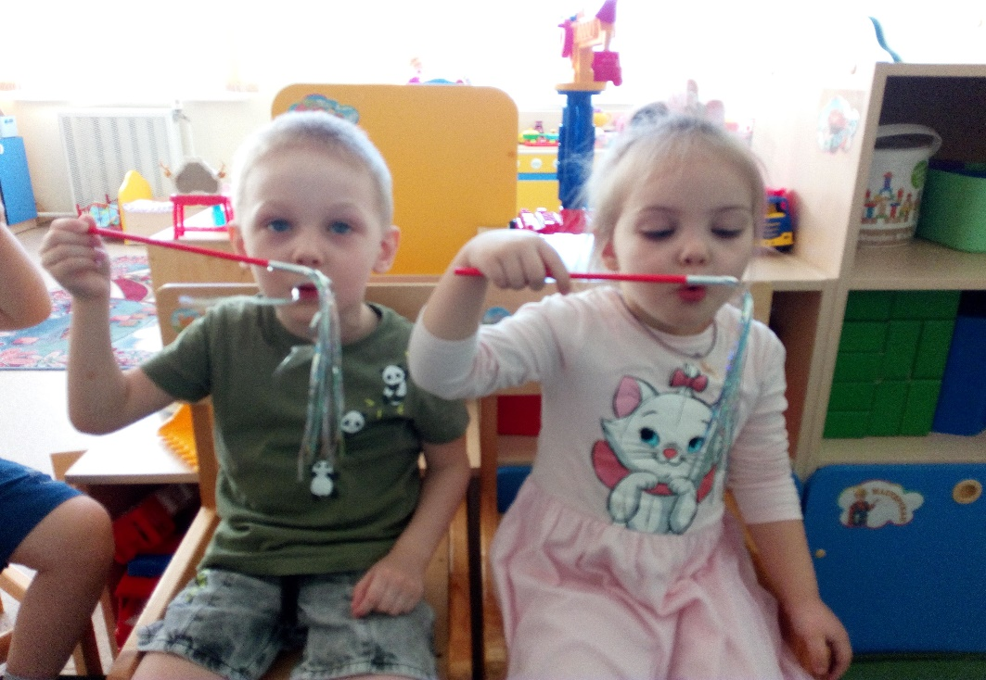
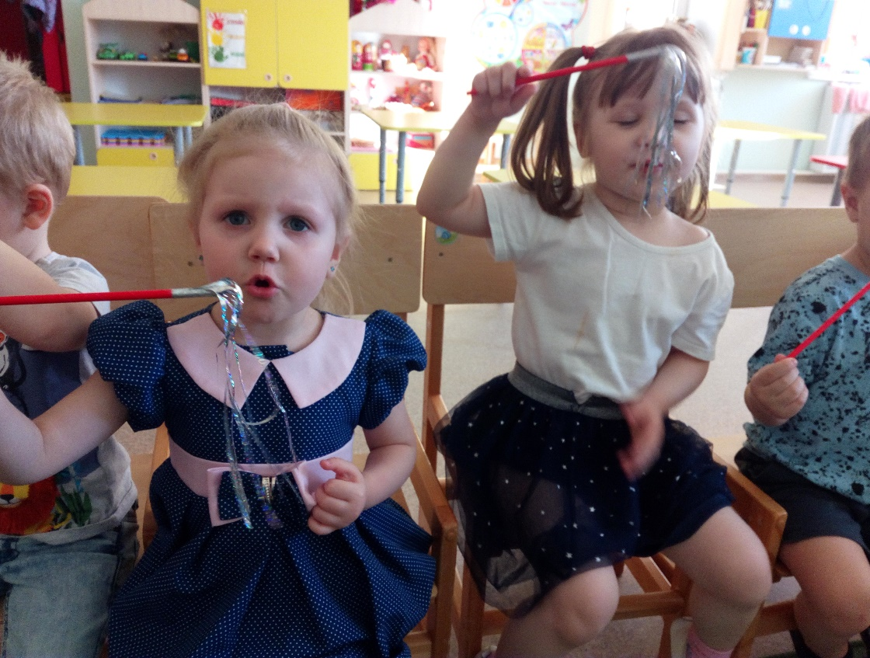

Slide 20
ВЫВОД:
Игра, как самый доступный для детей вид деятельности, помогает более эффективному формированию их певческих способностей. Систематическое использование распевок помогает выровнять звучание голоса, добиться естественного легкого пения. Важно, чтобы каждое упражнение имело интересное содержание или игровой момент, могло увлечь ребенка. Ведь как поется в детской песенке «Учиться надо весело, чтоб учиться хорошо»
Каждый человек при рождении получает уникальный дар – голос, который при желании и благоприятных условиях может стать музыкальным инструментом. А это, в свою очередь, выражается в успешном исполнении песен на концертах, праздничных утренниках и досугах.

Slide 21
РЕФЛЕКСИЯ.
Уважаемые коллеги, предлагаю спеть с удовольствием «играючи» распевочку- лесенку «Хорошо поем, весело живем».
Я буду рада, если вы возьмете в работу любую из предложенных мной распевок.
СПАСИБО ЗА ВНИМАНИЕ.

